Slide 1
PLANETI NAŠEGA OSONČJA

Slide 2
PLANETI NASPLOŠNO
So okrogli vesoljski objekti, ki krožijo okoli zvezde in ne oddajajo samostojne svetlobe
V našem osončju poznamo 8 planetov
Ločimo jih na notranje in zunanje planete
Notranja planeta: Merkur, Venera
Zunanji “plinasti” planeti :Mars, Jupiter, Saturn, Uran, Neptun
Zemlja-nevtralna

Slide 3
MERKUR
Je planet najbližji soncu in najmanjši
Ime dobil pa rimskem bogu trgovine
Sonce obkroži v 88 dneh
Temperature se spreminjajo od 420°C do -180 °C
Ima zelo razgibano površje
Je brez naravnih satelitov-lun

Slide 4
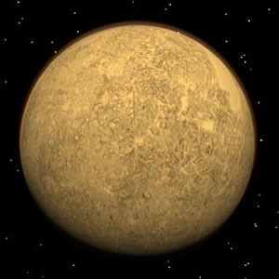

Slide 5
VENERA
Ime tudi Večernica in Danica
Po velikosti podoben Zemlji
Pot okoli sonca traja 224 dni
Atmosfera sestavljena iz mešanice ogljikovega dioksida in žveplene kisline
Najbolj vroč planet (do 470°C) v našem osončju (vulkansko aktiven)

Slide 6
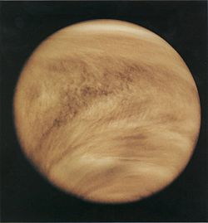

Slide 7
ZEMLJA
Do zdaj edini znani planet na katerem se je razvilo življenje s tekočo vodo in kisikom
Nastal pred 4,57 milijarde let
Pot okoli sonca traja 365 dni
Dan traja 23h 56m 4s
Njegova povprečna temperatura je 15°C
Ima atmosfero sestavljeno iz dušika, kisika, argona, ogljikovega dioksida, vodne pare, ozona…
Ima en satelit-Luno

Slide 8
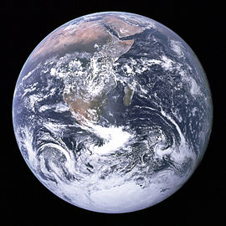

Slide 9
LUNA
Luna ali mesec je edini naravni satelit Zemlje in najbližje nebesno telo
Ena večjih lun v našem osončju
Brez atmosfere in vode
Edino nebesno telo, na katerega naj bi stopila človeška noga (Neil Armstrong)
Kot Merkur ima bogat relief s kraterji

Slide 10
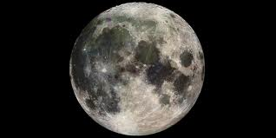

Slide 11
MARS
Mars ali Rdeči planet, zaradi njegove značilne barve, je dobilo me po bogu vojne-Marsu
Ima dve luni: Fobos in Deimos
Ima zelo pester relief : puščave, doline, gore, kraterji…
Najbolj primeren planet našega osončja za bivanje

Slide 12
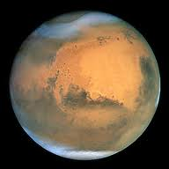

Slide 13
JUPITER
Jupiter je peti in največji planet v Osončju
Ima veliko rdečo pego –orkan velik kot Zemlja
Nima površja, ker je sestavljen iz helija in vodika
Njegova stalna temperatura je – 150°C
Ima 63 lun, tudi Ganimed največja luna v Osončju
Pot okoli Sonca prepotuje v 12 zemeljskih letih

Slide 14
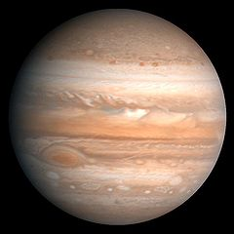

Slide 15
SATURN
Najbolj znan po njegovem prstanu iz drobcev ledu in kamnov, ostankov kometov in asteroidov
Drugi največji planet našega osončja
Za let okoli sonca rabi 29 let in pol
Sestavljen iz vodika in helija
Ima več kot 60 lun
Najbolj znana Titan- edina luna z atmosfero
Površje je sestavljeno iz skal prekritih z ledom

Slide 16
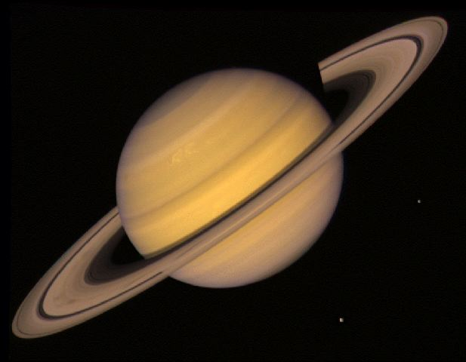

Slide 17
URAN
Za pot okoli sonca rabi 84 let, zaradi tega je na strani bližji soncu približno 20 let svetlo, na drugi pa 20 let temno
Atmosfera je sestavljena iz vodika,helija in metana (zaradi tega značilna modrozelena barva)
Njegova poprečna temperatura je -210°C
Ima 27 lun
Titanija, Oberon, Umbriel in Ariel

Slide 18
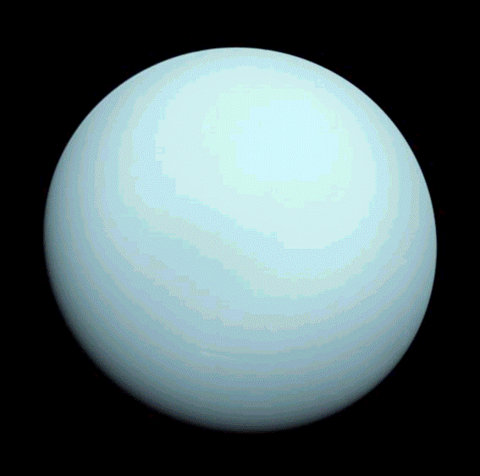

Slide 19
NEPTUN
Najbolj oddaljen planet od sonca
Sonce obkroži v 165 letih
Povprečna temperatura -225°C
Sestavljen iz vodika,helija in metana (zaradi tega njegova modra barva)
Znan je po viharjih, ki pihajo do 2000 km/h
Ima Temno liso, ki je velika kot zemlja, ki predstavlja vrtinec
Ima 13 lun (Triton)

Slide 20
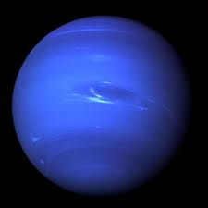

Slide 21
VIRI IN LITERATURA
http://www.dijaski.net/astronomija/referati.html?r=ast_ref_nase_osoncje_01.pdf
http://www.dijaski.net/astronomija/referati.html?r=ast_ref_nase_osoncje_05__predstavitev.ppt
http://www.dijaski.net/astronomija/referati.html?r=ast_ref_planeti_in_sonce_01.doc
Pot v vesolje,Graham Ian,Mladinska knjiga, Ljubljana 2007
Vesolje,Kolaczek Marie,,ladinska knjiga, Ljubljana 2005

